Slide 1
Ing2_pred_4
4. Přesnost měření a vytyčování vodorovných a zenitových úhlů II
Měření a vytyčování svislic
Volba postupu vytyčování:
- Prostor v okolí stavby, možný odstup, terénní poměry a požadovaná přesnost (obvykle závisí na typu konstrukce).
Postup vytyčování
- Do dalších podlaží se obvykle přenáší bod (body) ze základů nebo z nejnižších podlaží. Postup se liší podle stavby, u komínů či stožárů se obvykle vytyčuje pouze jeden bod (obvykle střed), u ostatních typů staveb obvykle 4 a více.
Metody
- Olovnicí.
- Promítání teodolitem.
- Optickým provažovačem.

Slide 2
Ing2_pred_4
Měření a vytyčování svislic
Olovnice
Požívá se hlavně tam, kde nepůsobí proudění vzduchu (budovy, podzemní prostory). S rostoucí výškou je nutné zvyšovat zátěž. Tlumení kyvů se provádí ponořením olovnice do kapaliny (voda, olej). Hmotnost olovnice bývá 10 kg a více (prakticky v předmětu „Geodézie v podzemních prostorách“).
Pro geodetická měření se používá obdobné technologie – nahoře i dole stabilizované dráty - spíše tam, kde stavba vyžaduje častou kontrolu. Dráty lze po ustálení olovnice i dole stabilizovat (napnuté), což umožní např. jednoduchou kontrolu při stavbě výtahové šachty apod.

Slide 3
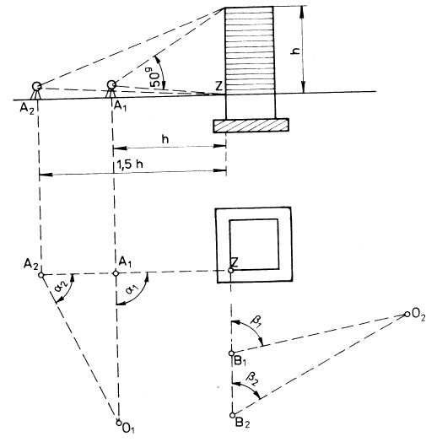
Ing2_pred_4
Měření a vytyčování svislic
Promítání teodolitem
Vytyčují se dvě svislé roviny, jejichž průsečnice tvoří svislici.
Kolem objektu musí být dostatek prostoru, doporučený odstup je 1,5 max h (zenitový úhle nejméně 50 gon).
Je výhodné použít několik stanovišť (v průběhu stavby nemusí být zachována viditelnost) a též zajišťovacích bodů.

Slide 4
Ing2_pred_4
Měření a vytyčování svislic
Promítání teodolitem
Směrodatná odchylka vytyčení svislice (směru), bez orientačního bodu:
σ_{v} … vybočení svislice (v příčném směru) vlivem nesprávné horizontace
σ_{z} … vliv cílení
σ_{r} … vliv realizace vytyčeného bodu
(x skriptum)
h … relativní výška v m
σ_{u} … směrodatná odchylka horizontace přístroje (v příčném směru) v dílcích stupnice
f … citlivost libely

Slide 5
Ing2_pred_4
Měření a vytyčování svislic
Promítání teodolitem
Směrodatná odchylka vytyčení svislice (směru), s orientačním bodem:
σ_{v} … vybočení svislice (v příčném směru) vlivem nesprávné horizontace
σ_{r} … vliv realizace vytyčeného bodu
σ_{e} … vliv směrodatné odchylky v dostředění
σ_{α} … vliv směrodatné odchylky měření úhlu.

Slide 6
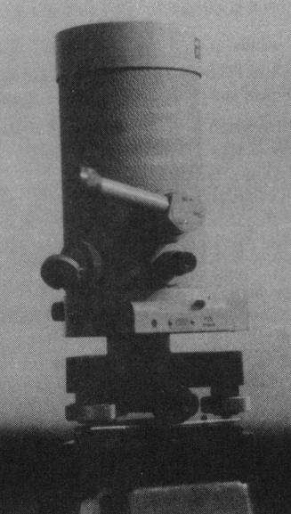
Ing2_pred_4
Měření a vytyčování svislic
Optický provažovač
Přístroj se svislou záměrnou přímkou, který je vybaven citlivými libelami nebo kompenzátorem.
Příklad: Zeiss PZL
- Má kompenzovánu pouze jednu rysku (druhá se dorovnává méně přesnou alhidádovou libelou).
- Přesnost 1mm / 100 m.
Svislice pouze vzhůru.
Další přístroje:
Teodolit (totální stanice) s „lomeným okulárem“ pro měření strmých záměr.
Laserové provažovače.

Slide 7
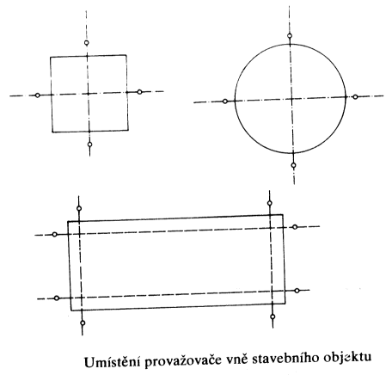
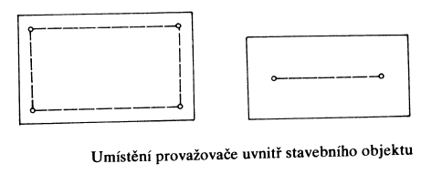
Ing2_pred_4
Měření a vytyčování svislic
Optický provažovač
Měří se obvykle ve dvou polohách otočených o 200 gon, přesná měření ve čtyřech polohách otočených o 100 gon.
Vliv refrakce v blízkosti objektu – nemělo by se měři blíže než 0,3 m od stěny, lépe umístit přístroj uvnitř stavby (x otvor po celou dobu stavby).

Slide 8
Ing2_pred_4
Konec ☺

